Slide 1
WebScrapingの 使用方法

Slide 2
目次
1.製作時間
2.制作目的
3.アプリケーションの場所
4.必要な操作について
5.反省点

Slide 3
制作にかかった時間
全工程:7日(1日当たり4時間)
C#環境構築:1日
コーディング練習:1日
制作内容決定期間:2日
コンテンツ製作時間:3日

Slide 4
なぜこれを制作しようと思ったか
・何かしらインターネットにあるものをコピーできると便利だなと考えたことがきっかけ
・マイナビのサイトをスクレイピングすることで、データを受け取るなどしている動画を見たことで興味を持つ
・それらをCSVとして出力することで、データとして保存したりすることができてかなり便利になるのではと思い作成

Slide 5
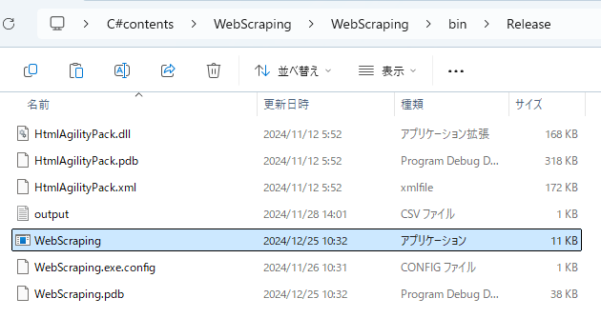
アプリケーションの場所
アプリケーション/WebScraping/WebScraping(.exe)を
ダブルクリックにて起動

Slide 6
必要な手順
1.サイトの準備
2.サイトのURLの取得
3.取得したい要素のXPATHを取得
(3.5.取得したい要素を複数選択する)
4.ボタンを押す

Slide 7
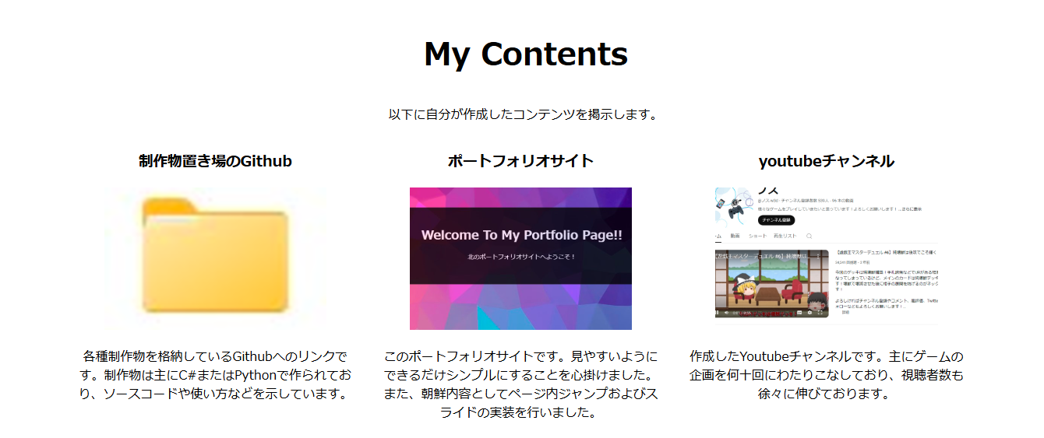
1.サイトを準備する
今回使用するサイト:https://k-t-dott.github.io/

Slide 8
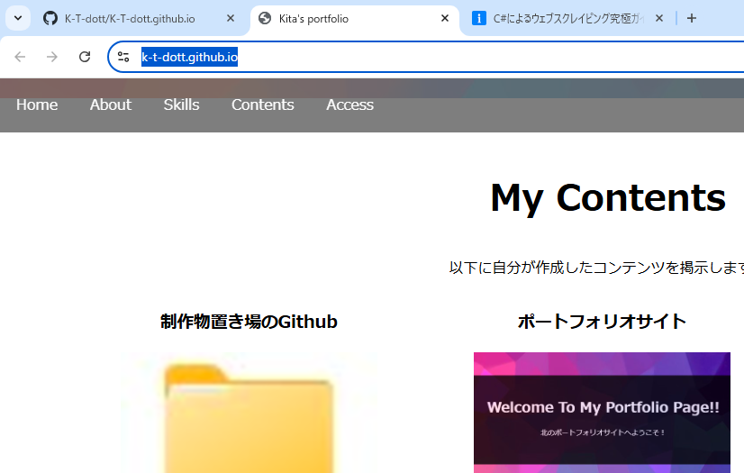
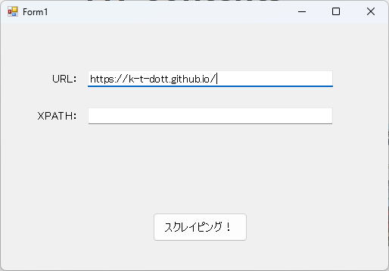
2.サイトのURLの取得
コピー

Slide 9
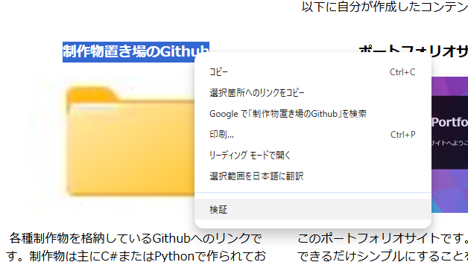
3.取得したい要素のXPATHを取得
右クリック

Slide 10
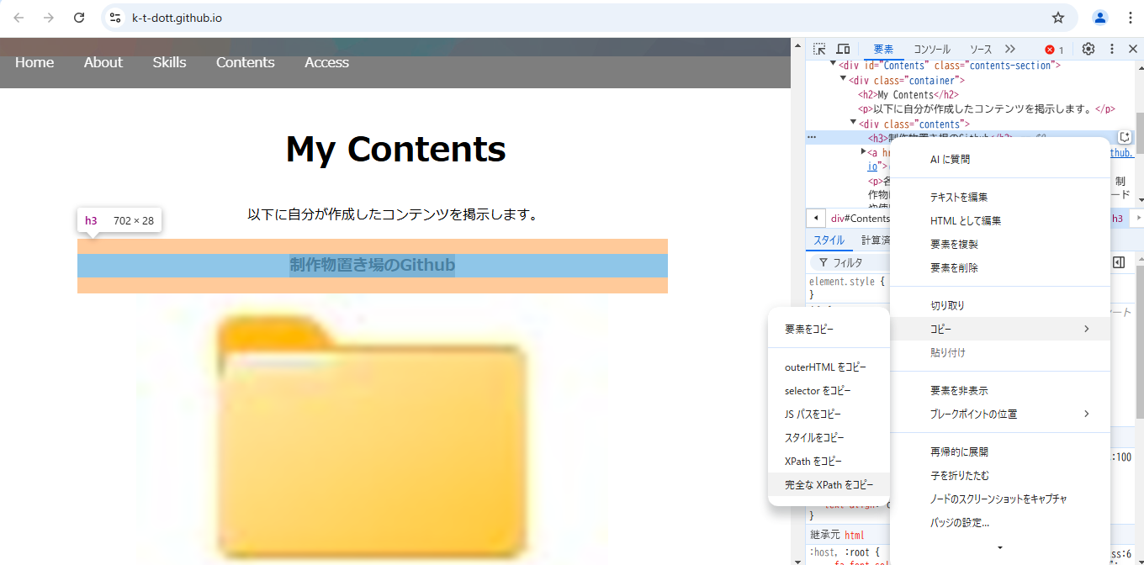
3.取得したい要素のXPATHを取得
右クリック

Slide 11
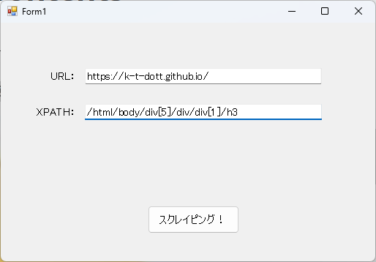
3.取得したい要素のXPATHを取得

Slide 12
3.5.取得したい要素を複数選択する
「制作物置き場のGithub」「ポートフォリオサイト」「youtubeチャンネル」の三つを取得したいとする

Slide 13
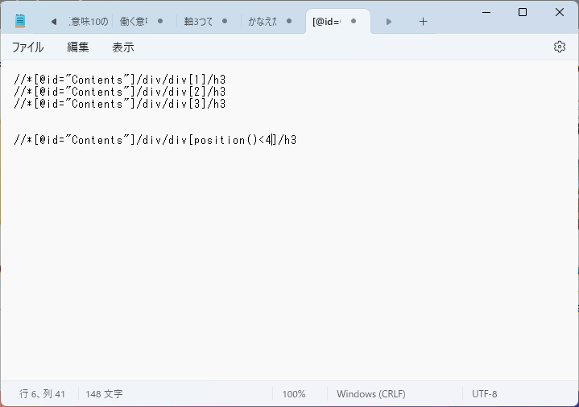
3.5.取得したい要素を複数選択する

Slide 14
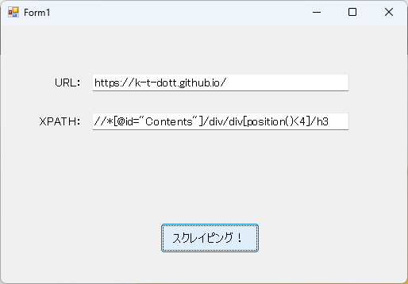
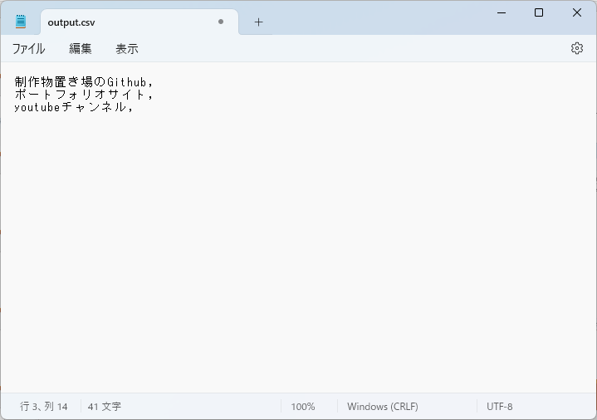
4.ボタンを押す

Slide 15
反省点について
Xpathというものをコピーしないといけない分手間がかかる
これについてはもともとのシステム上どうしようもないと考える
何の役に立つかがわかりづらい
より理解を深め、分かりやすい説明ができるようにしたい

